Slide 1
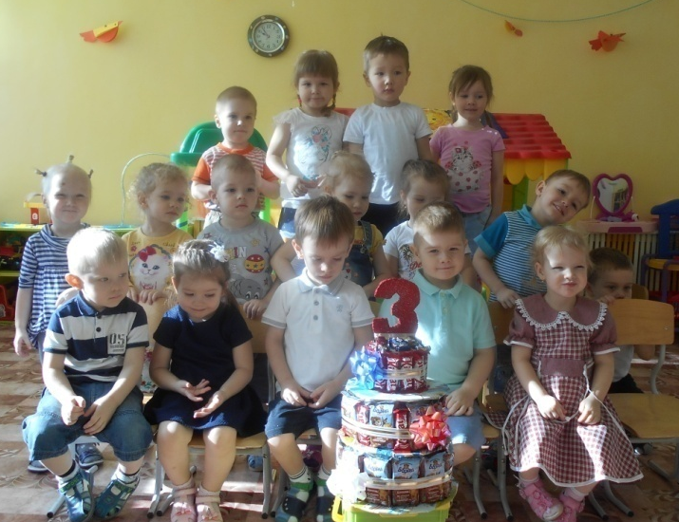
Муниципальное автономное дошкольное образовательное учреждение Центр развития ребенка - Детский сад «Сказка»
Портфолио достижений
детей, родителей и педагогов
младшей группы №1
«Милые одуванчики»
Воспитатели:
Беляева Ирина Викторовна
Архипова Рада Валентиновна
Младший воспитатель:
Манойлова
Татьяна Анатольевна

Slide 2
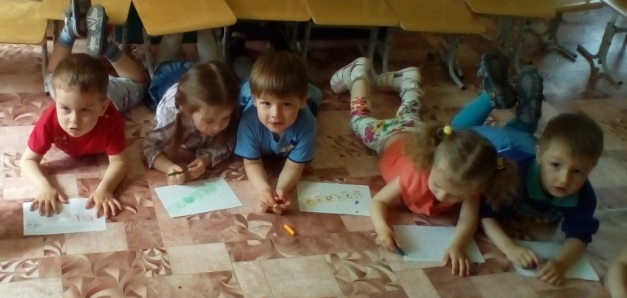
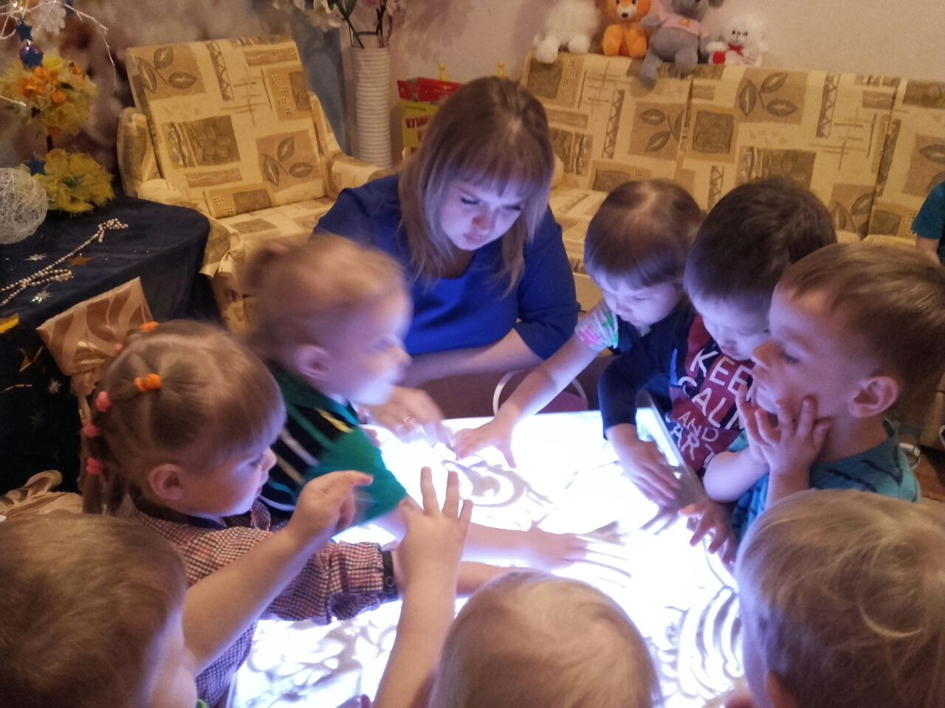
Успешная адаптация детей к условиям ДОУ
игры с психологом игровая деятельность

Slide 3
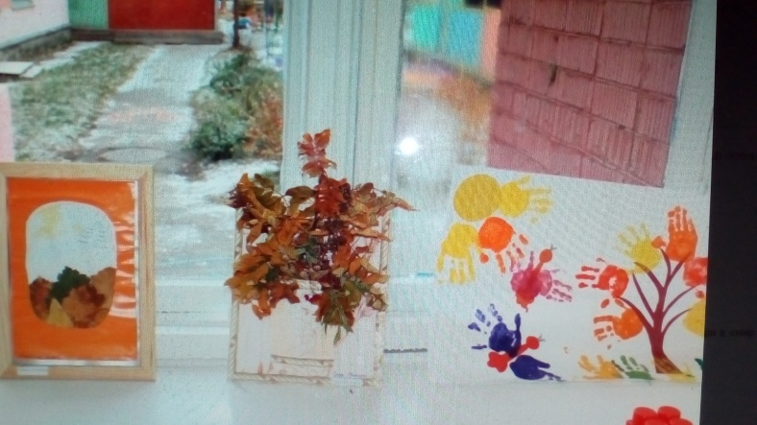
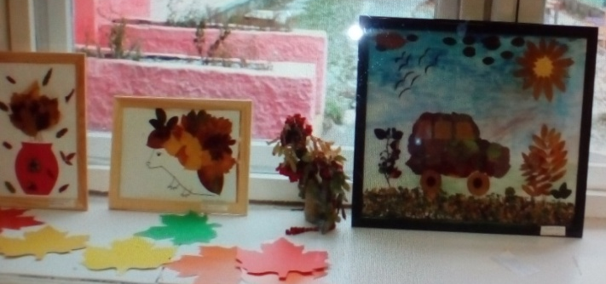
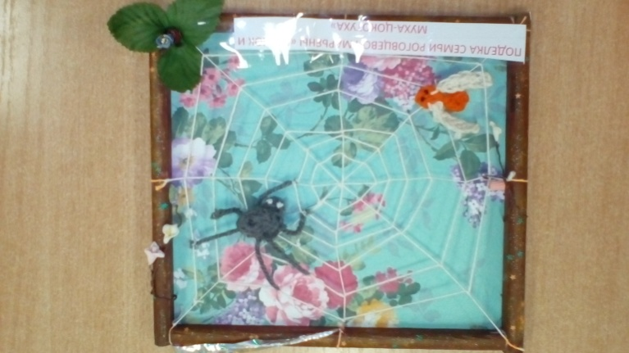
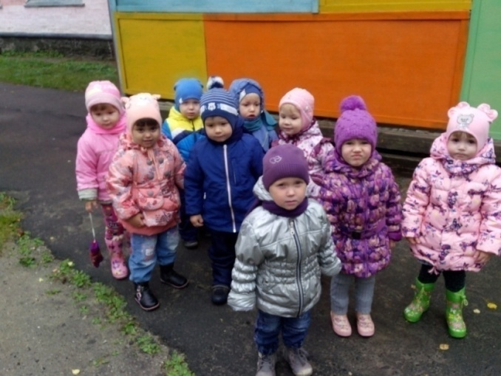
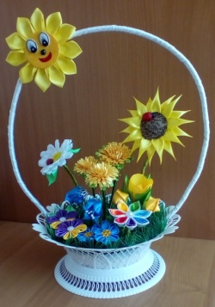
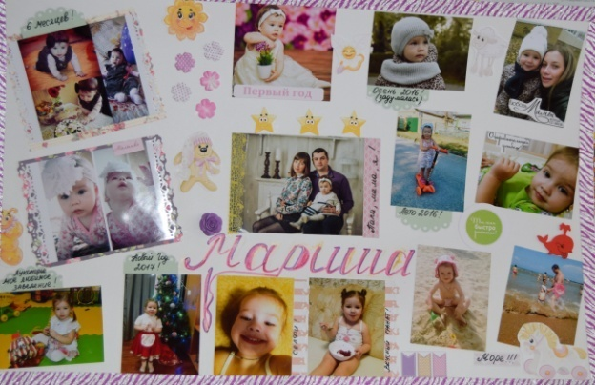
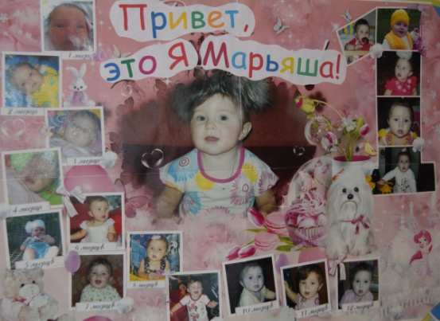
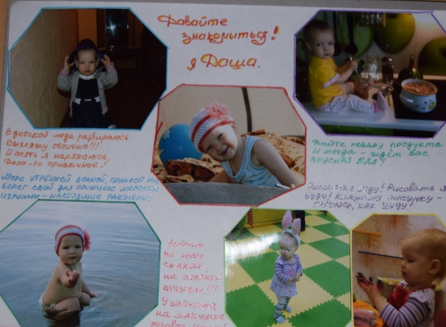
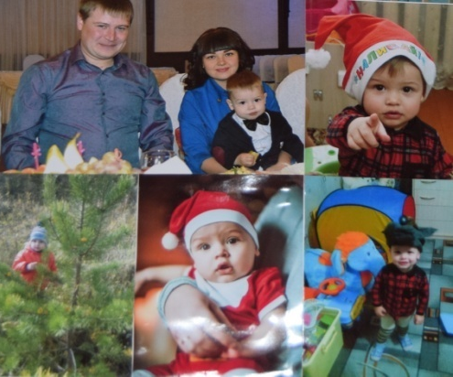
Участие детей и родителей в выставках и конкурсах
Выставка поделок «Осеннее чудо»
Участие в
муниципальных
выставках
Детско-взрослый проект «Здравствуйте, это я!»

Slide 4
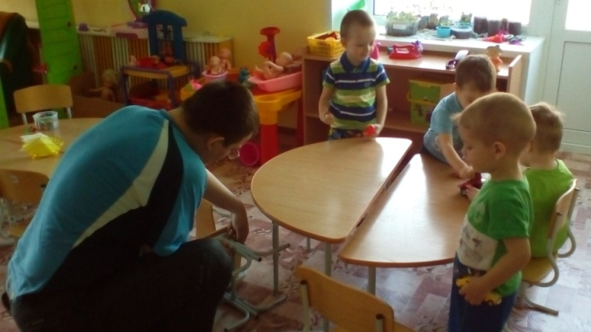
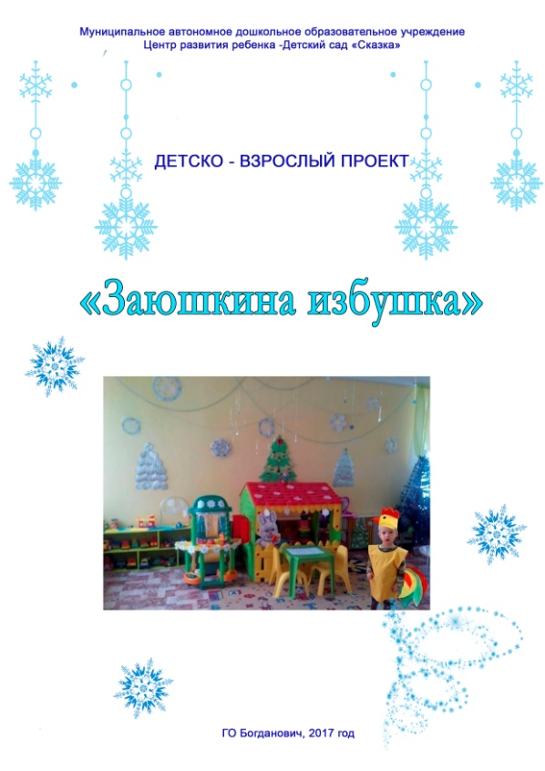
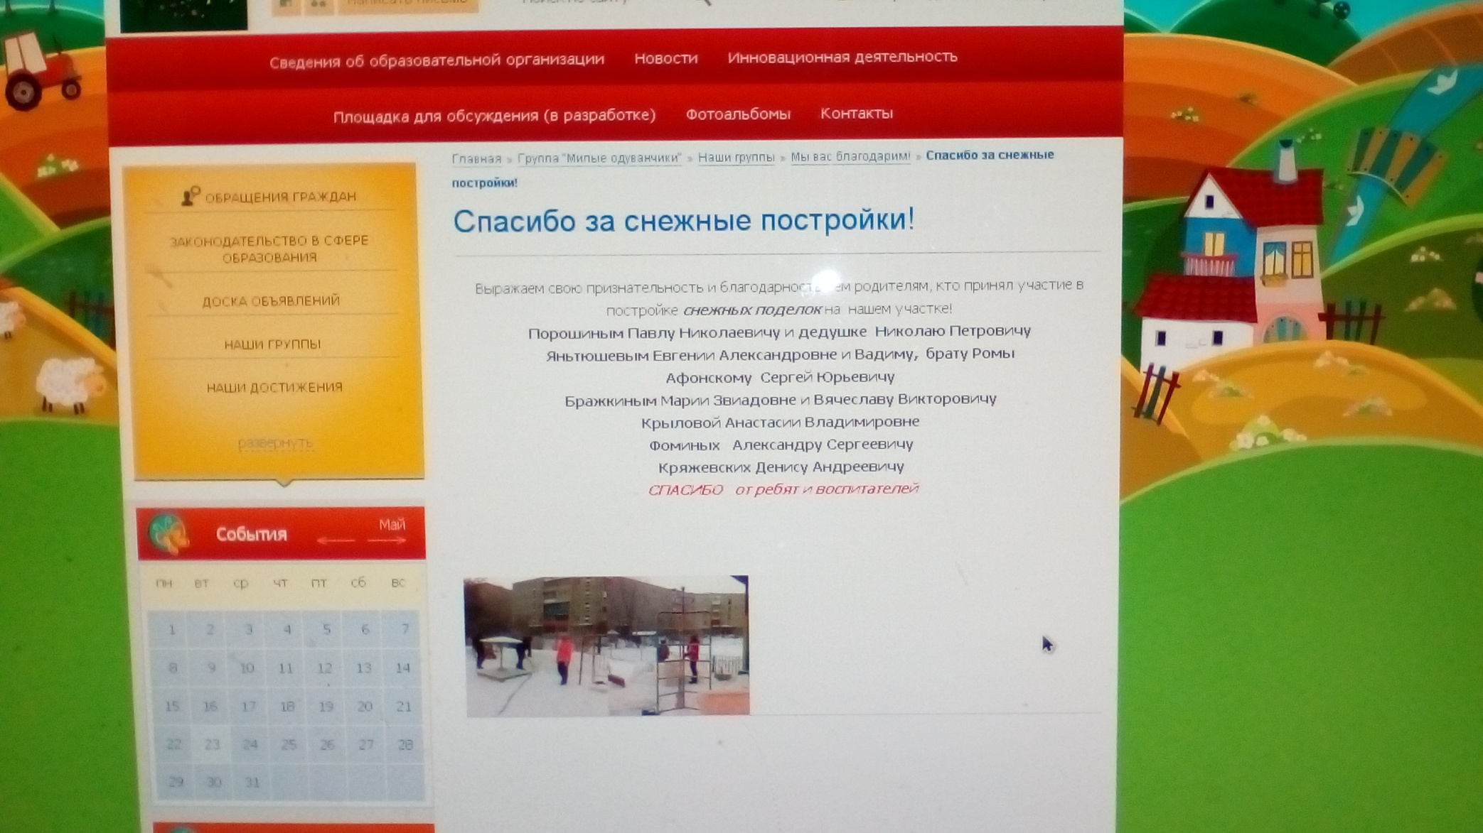
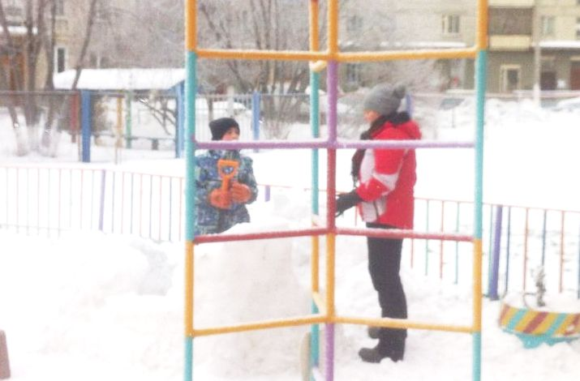
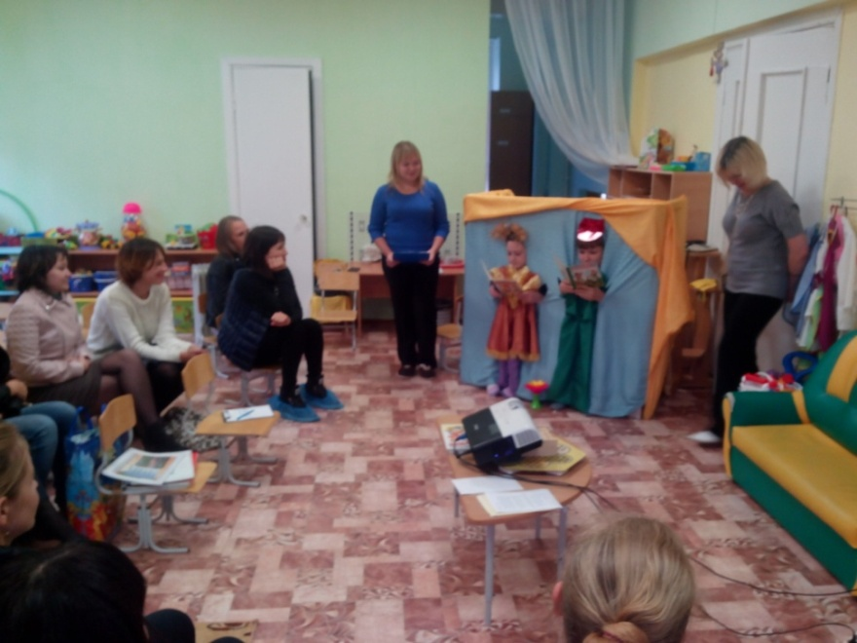
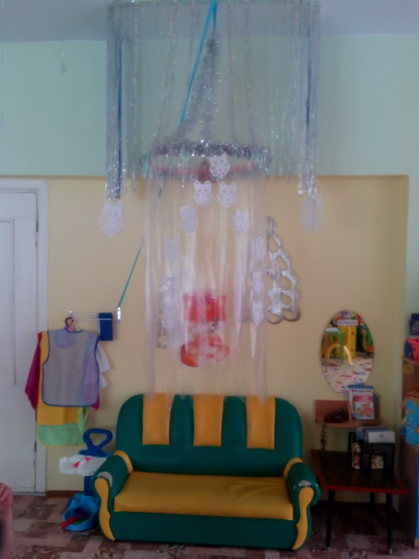
Взаимодействие с семьей
Помощь родителей
Семинары -практикумы

Slide 5
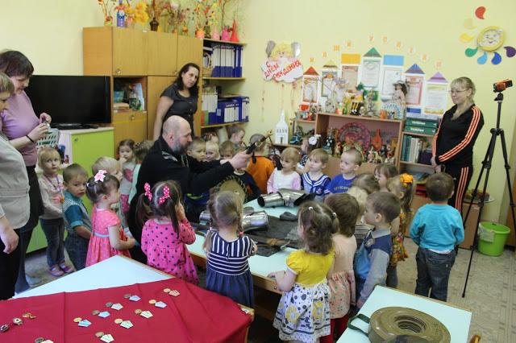
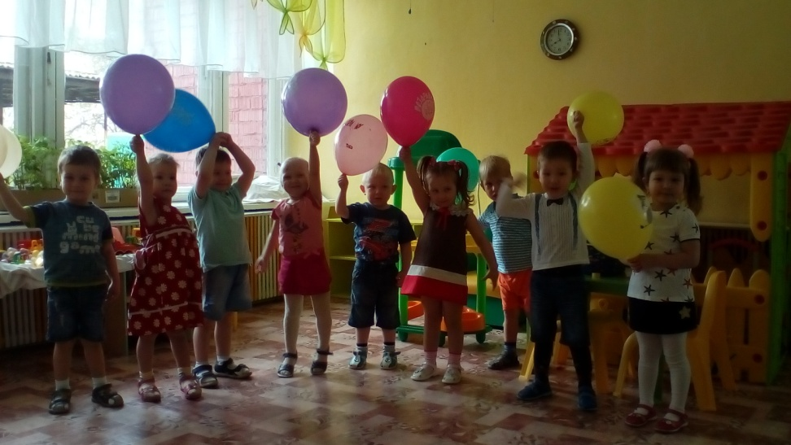
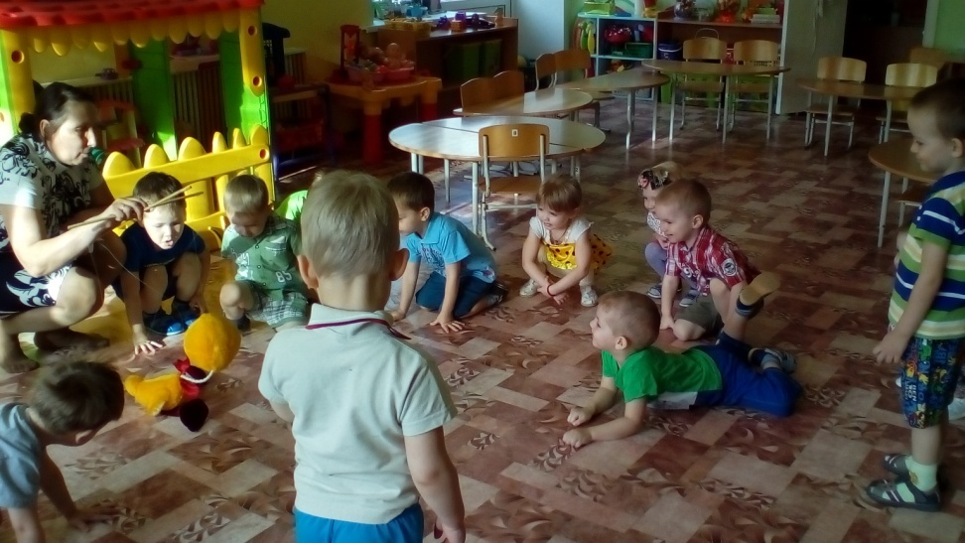
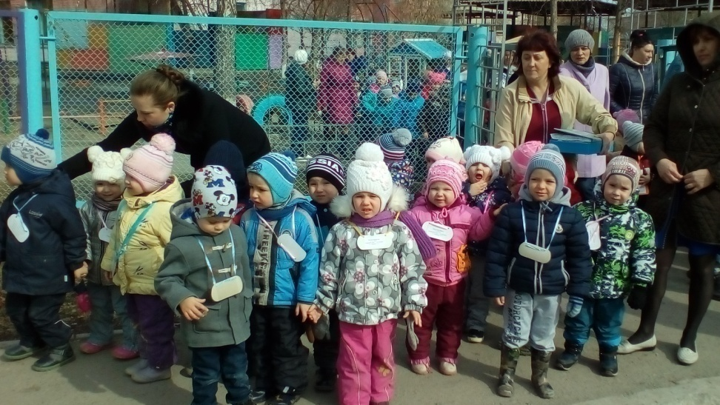
В гостях клуб «Ермак» Праздник «День рождение «Сказки»
НОД «Утята и ребята» Учебная тревога по ГО и ЧС

Slide 6
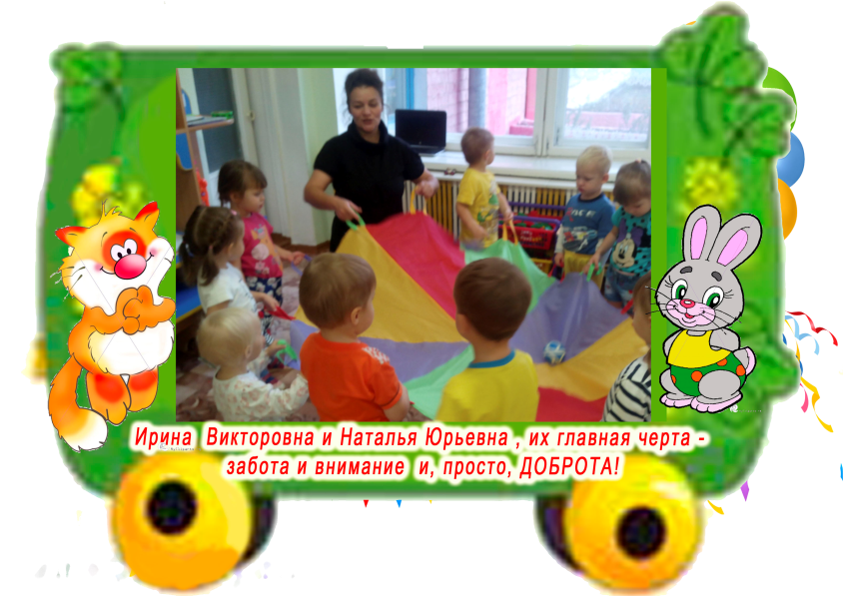
Конкурс «Лучший воспитатель года»
Детский развлекательный Центр «Мишутка»

Slide 7
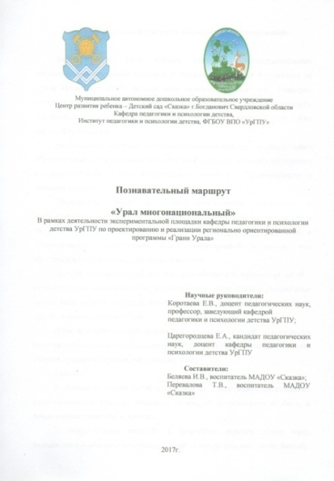
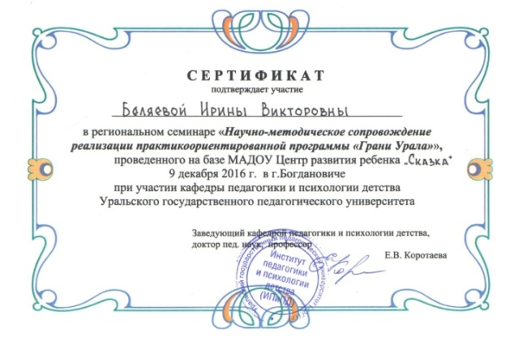
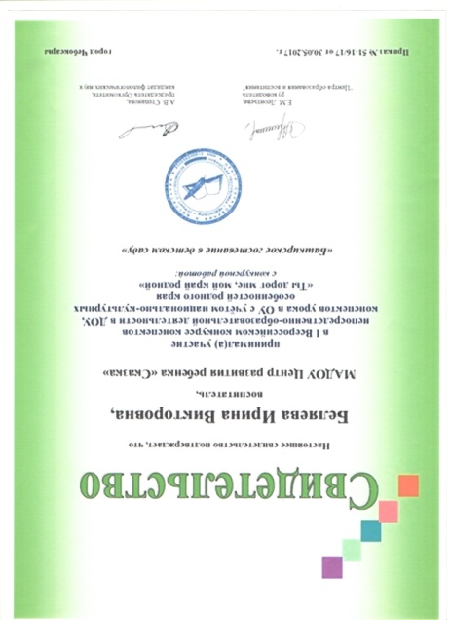
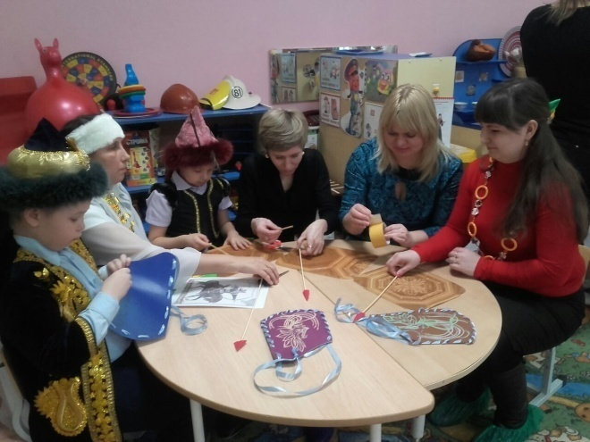
Познавательный маршрут «Урал многонациональный»,
в рамках реализации практико -ориентированной программы «Грани Урала»
Участие в «Фестивале
народов Урала»
Показ открытого мероприятия с детьми «Гостевание по – башкирски»

Slide 8
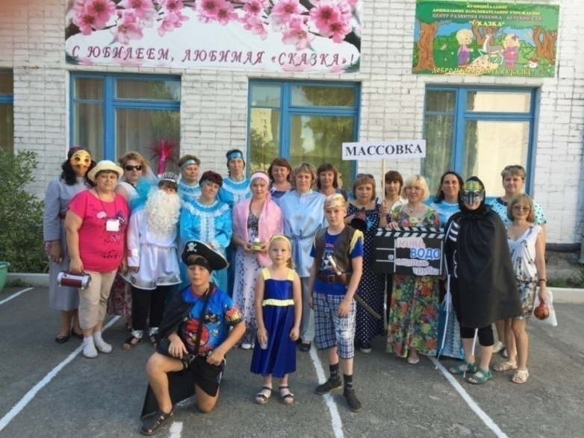
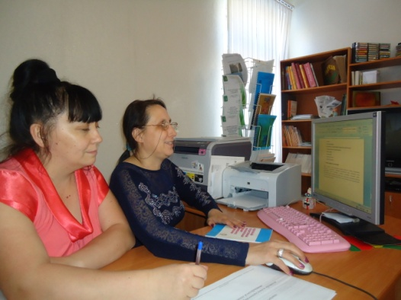
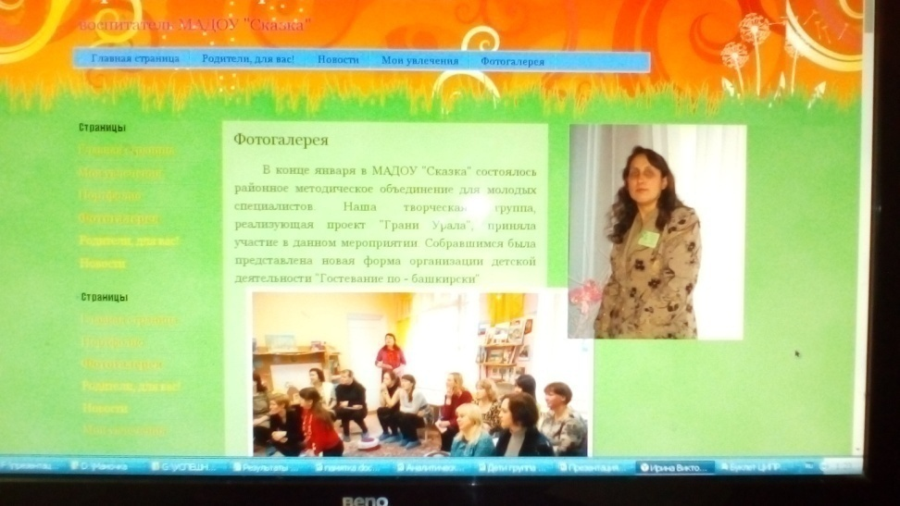
БЛОГ педагога Беляевой И.В,: http://iri144.blogspot.ru
Социальная активность
Методическая деятельность

Slide 9
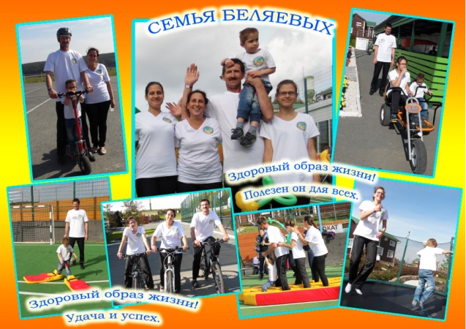
Тема самообразования:
«Формирование здорового образа жизни
у детей и родителей
через оздоровитео - досуговую деятельность»
Конкурс МАДОУ «Сказка» - "Светлячок"
на лучший дизайн одежды
для пешеходов с использованием
световозвращающих элементов
Тема самообразования:
«Развитие детей раннего возраста на основе использования в практике воспитания современных игровых технологий, оказание психолого-педагогической помощи родителям, повышение адаптивных возможностей ребенка в период поступления в дошкольное образовательное учреждение»

Slide 10
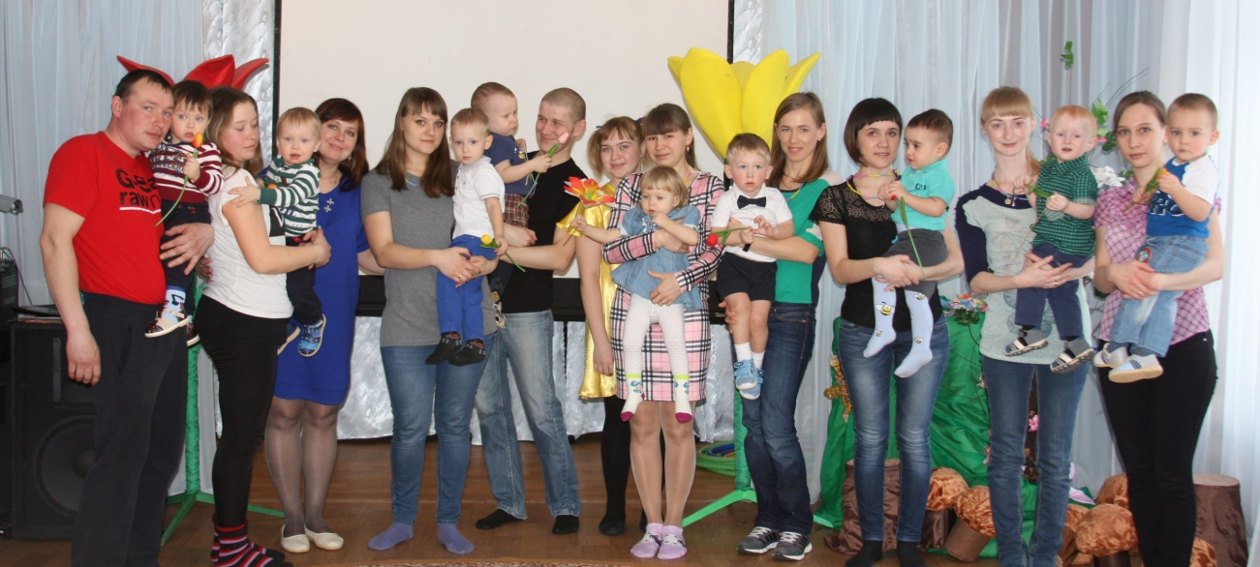
Развиваемся вместе
Муниципальное автономное дошкольное образовательное учреждение Центр развития ребенка - Детский сад «Сказка»
Ирина Викторовна Беляева
воспитатель
Елена Халиловна Медведева
педагог –
психолог
Инга Валентиновна Колесникова
музыкальный руководитель
Центр Игровой Поддержки Ребёнка

Slide 11
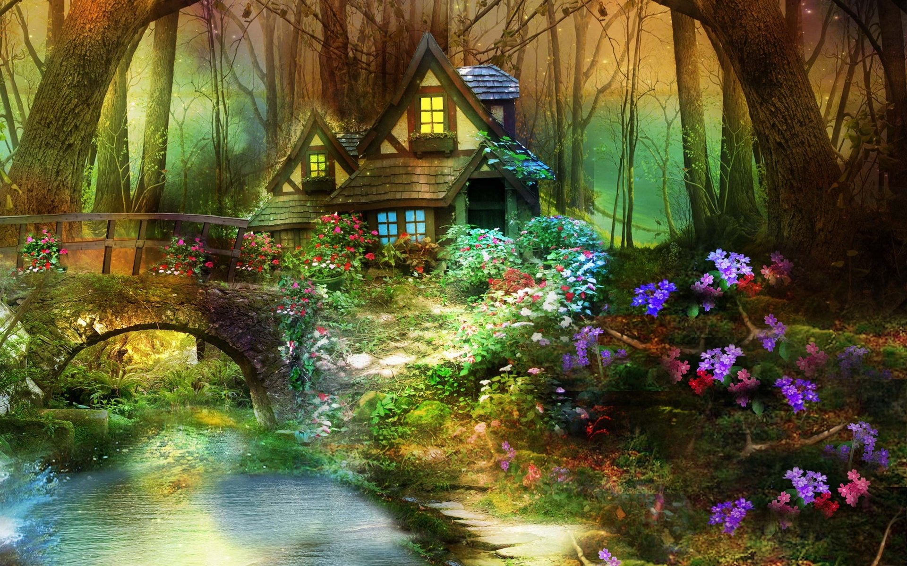
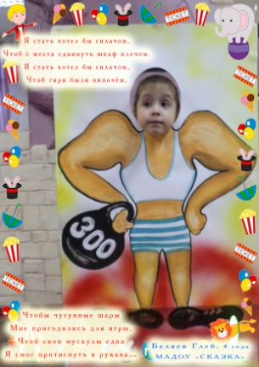
«Успешный ребёнок- успешные родители!»
Конкурс МАДОУ «Сказка» - "Светлячок"
на лучший дизайн одежды
для пешеходов с использованием
световозвращающих элементов

